Slide 1
Progress Report
Author :
Guan-Ting、Sheng-Yao、Che-Chia
Embedded System Software Design

Slide 2
本次進度: Monitor
  根據第三期計畫書中內容進行開發，以下分別為階段一目標和當前開發進度及優先序。
O: 完成
△:未進行
P: 進行中
階段 | 時間 | 目標
階段一 | 3 month | STM32F4集成電路控制板 Front Sensor Self Calibration調校功能協定建立 ALC調校功能 色溫調校功能 階段4期中報告
目標 | 進度
STM32F4集成電路控制板 | P (建立 Command 傳輸格式、移植Color Sensor)
Front Sensor Self Calibration調校功能協定建立 | △
ALC調校功能 | △
色溫調校功能 | △
階段4期中報告 | △

Slide 3
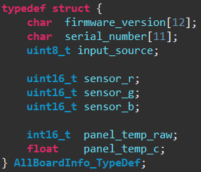
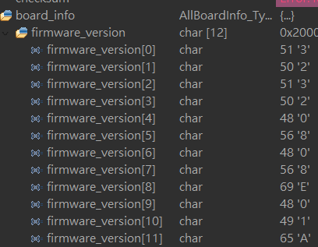
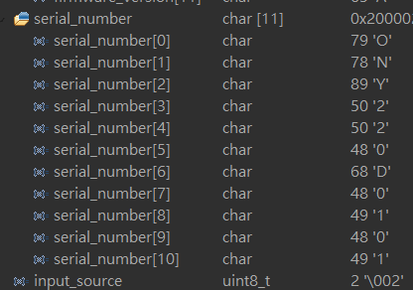
上次進度: Monitor
STM32 傳輸 (AD Board 使用 i2c1)
  目前測試ONYX 指令Brightness, Contrast 功能正常
  新增struct 儲存AD Board 資訊
  擴展指令格式(長度以及指令資料位置)

Slide 4
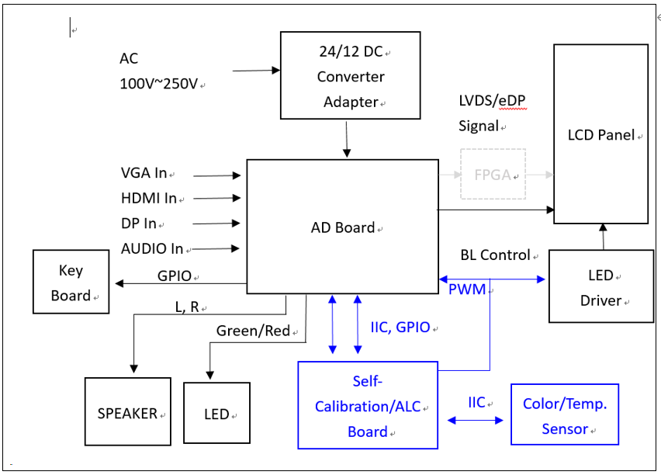
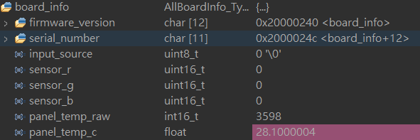
上次進度: Monitor
移植溫度感測器 (STM32 i2c2)
  將溫度感測器adt7420 從Ad Board 移植到STM32 上
  目前可以正常讀取溫度
  3598移位運算算出攝氏溫度

Slide 5


本次進度: Monitor
移植亮度感測器 (STM32 i2c3)
  將溫度感測器VEML6031X00 從Ad Board 移植到STM32 上
  VEML6031X00 initial 需先關閉sensor 再initial才會成功 (veml6046.c 有註解)
  與 Factory Tool 進行一樣的設定: IT(100ms) RGB_GAIN(x1) RESOLUTION(0.0420) at PD_DIV(2/2 PD USED)
  從RGB 數值矩陣運算得到色座標:x,y 亮度:Y
  Lux = (0.0420 * Green_count) * 0.87738 - 0.54 (為了要結果與i1Display 相似，學長推論的換算公式)

Slide 6
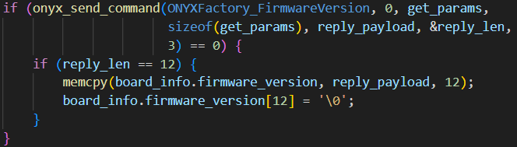
本次進度: Monitor
建立ONYX Command 傳輸格式
  所有ONYX指令都使用 onyx_send_command函式進行傳輸 (ONYXCommandStyle.c)
  onyx_send_command函式整合 checksum以及SET、GET指令的解析
  STM32 發送Command 的邏輯類似Factory Tool
Set Brightness
Get FW Version

Slide 7
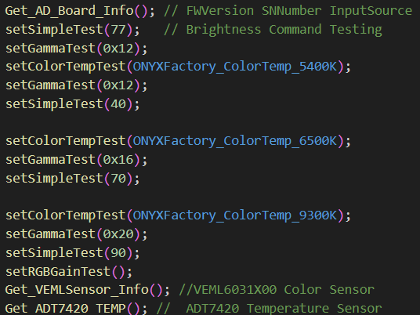

本次進度: Monitor
目前完成進度
  AD Board Info : FW Version, SN Number 以及Input Source 讀取正常
  Color Sensor 以及 Temperatur Sensor 讀取正常
  ONYX 指令進行 Brightness, Gamma, Color Temp 交互測試正常

Slide 8
下次進度: Monitor
PWM
  STM32 移植 PWM 功能，調整背光控制，並以示波器進行確認
  SWM32 移植GPIO 功能，增加畫面顯示進度條
  PWM功能以及相關指令確認後，進行ALC 演算法移植

Slide 9
下次進度: Monitor
  根據第三期計畫書中內容進行開發，以下分別為階段一目標和當前開發進度及優先序。
O: 完成
△:未進行
P: 進行中
階段 | 時間 | 目標
階段一 | 3 month | STM32F4集成電路控制板 Front Sensor Self Calibration調校功能協定建立 ALC調校功能 色溫調校功能 階段4期中報告
目標 | 進度
STM32F4集成電路控制板 | P (PWM背光控制、 GPIO進度條)
Front Sensor Self Calibration調校功能協定建立 | △
ALC調校功能 | △
色溫調校功能 | △
階段4期中報告 | △

Slide 10
本次進度: JS1500
  根據計畫書中階段一內容進行開發，以下分別為階段一目標和當前開發進度及優先序。
O: 完成
△:未進行
P: 進行中
階段 | 時間 | 目標
階段一 | 3 month | BSP建立 Storage功能建立 USB function功能建立 Wi-Fi 與Bluetooth Audio功能建立 TPM2.0功能建立 COM port功能建立 RTC function功能建立 Capture card 功能建立 Ethernet 功能建立
目標 | 進度
BSP建立 | △
Storage功能建立 | △
USB function功能建立 | △
Wi-Fi 與Bluetooth | △
Audio功能建立 | △

Slide 11
本次進度: JS1500
  根據計畫書中階段一內容進行開發，以下分別為階段一目標和當前開發進度及優先序。
O: 完成
△:未進行
P: 進行中
階段 | 時間 | 目標
階段一 | 3 month | BSP建立 Storage功能建立 USB function功能建立 Wi-Fi 與Bluetooth Audio功能建立 TPM2.0功能建立 COM port功能建立 RTC function功能建立 Capture card 功能建立 Ethernet 功能建立
目標 | 進度
TPM2.0功能建立 | △
COM port功能建立 | △
RTC function功能建立 | △
Capture card 功能建立 | △
Ethernet 功能建立 | △

Slide 12
本次進度: JS1500
  根據計畫書中階段二內容進行開發，以下分別為階段二目標和當前開發進度及優先序。
O: 完成
△:未進行
P: 進行中
階段 | 時間 | 目標
階段二 | 3 month | 模型效能資料蒐集 模型效能最佳化 模型效能改善 記錄所有檢測結果
目標 | 進度
模型效能資料蒐集 | △
模型效能最佳化 | △
模型效能改善 | △
記錄所有檢測結果 | △

Slide 13




